Slide 1



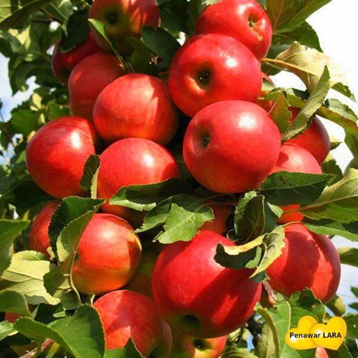
পদার্থবিজ্ঞান বিভাগ এর পক্ষথেকে
স্বাগতম
Notes:
Ending slide.

Slide 2






মোঃহাবিবুর রহমান
ইনস্ট্রাক্টর (পদার্থবিজ্ঞান)
টেকনিক্যাল স্কুল ও কলেজ
কিশোরগঞ্জ ।
0171৫৩৪২৯৩৪
শ্রেণিঃদশম
বিষয়ঃ পদার্থ বিজ্ঞান-২
অধ্যায়ঃ ৮ম
সময়ঃ ৪৫ মিনিট

Slide 3

r
r
P
C
C
গোলীয় দর্পণ
গোলীয় দর্পণের প্রতীক
উপরের ছবি গূলো দেখে কী বুঝতে পারলে?
যে গোলীয় মসৃণতলে আলোর নিয়মিত প্রতিফলনঘটে তাকে গোলীয় দর্পণ বলে?

Slide 4
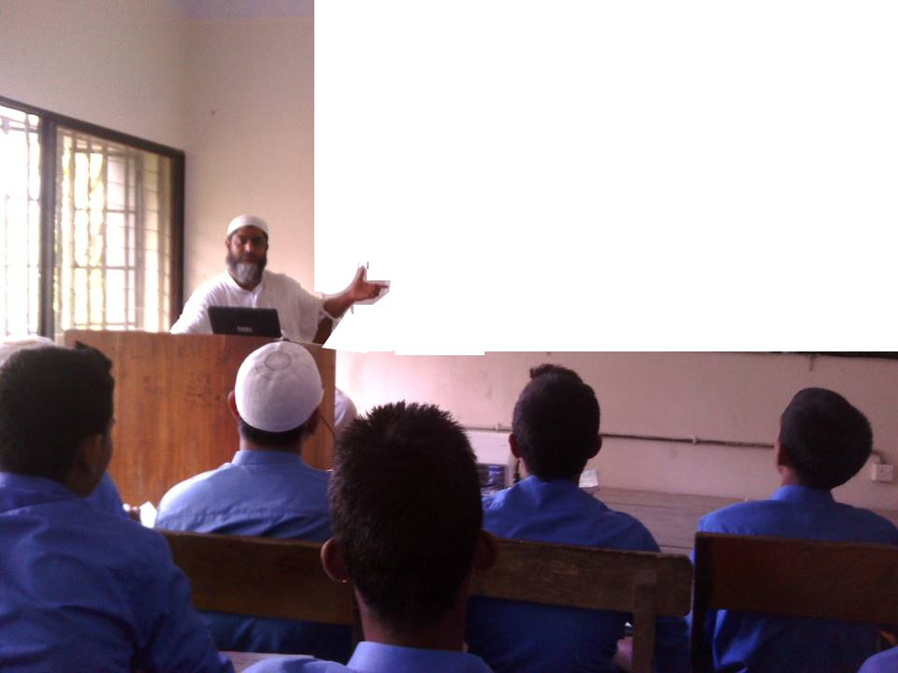
আজকের পাঠ শিরোনাম
গোলীয় দর্পণ সংক্রান্ত কয়েকটি সংজ্ঞা

Slide 5

শিখনফল
এ পাঠ শেষে শিক্ষার্থীরা .................
দর্পণের মেরূ ও বক্রতার কেন্দ্র কাকে বলে তা বলতে পারবে।
দর্পণের বক্রতার ব্যাসার্ধ ও প্রধান অক্ষ ব্যাখ্যা করতে পারবে।
দর্পণের প্রধান ফোকাস ও ফোকাস দূরত্ব বর্ণনা করতে পারবে।
দর্পণের ফোকাস তল কি তা বর্ণনা করতে পারবে।

Slide 6
মেরু বিন্দু
মেরু বিন্দু
মেরু বিন্দু
P
অবতল দর্পণ
উত্তল দর্পণ
গোলীয় দর্পণের প্রতিফলক পৃষ্ঠের মধ্যবিন্দুকে দর্পণের মেরু বলে। চিত্রে P বিন্দু MPḾ দর্পণের মেরু ।

Slide 7
বক্রতার কেন্দ্র ও বক্রতার ব্যাসার্ধ
r
r
P
C
C
বক্রতার কেন্দ্রঃ গোলীয় দর্পণ যে গোলকের অংশ সেই গোলকের কেন্দ্রকে ঐ দর্পণের বক্রতার কেন্দ্র বলে।চিত্রে C বিন্দু MPḾ দর্পণের বক্রতার কেন্দ্র।
বক্রতার ব্যাসার্ধঃ গোলীয় দর্পণ যে গোলকের অংশ সেই গোলকের ব্যাসার্ধকে ঐ দর্পণের বক্রতার ব্যাসার্ধ বলে।চিত্রে PC = r দূরত্ব MPḾ দর্পণের বক্রতার ব্যাসার্ধ।

Slide 8
প্রধান অক্ষ
P
C
C
প্রধান অক্ষঃগোলীয় দর্পণ মেরু ও বক্রতার কেন্দ্রের মধ্যদিয়ে গমনকারী সরল রেখাকে প্রধান অক্ষ বলে। চিত্রে PC বরাবর রেখা MPḾ দর্পণের প্রধান অক্ষ।

Slide 9
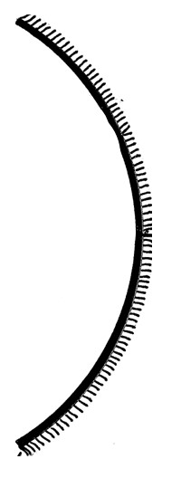

প্রধান ফোকাস
M
M
P
F
F
P
Ḿ
অবতল দর্পণ
Ḿ
উত্তল দর্পণ
প্রধান ফোকাসঃ গোলীয় দর্পণে আপতিত প্রধান অক্ষের নিকটবর্তী সমান্তরাল রশ্মিগুচ্ছ প্রতিফলনের পর প্রধান অক্ষের উপর যে বিন্দুতে মিলিত হয় (অবতল দর্পণে) বা যে বিন্দু থেকে অপসৃত হচ্ছে বলে মনে হয় (উত্তল দর্পণে) তাকে দর্পণের প্রধান ফোকাস বলে। চিত্রে F বিন্দু দর্পণের প্রধান ফোকাস।

Slide 10
ফোকাস তল
ফোকাস তল
ফোকাস তল
M
M
F
P
F
P
Ḿ
অবতল দর্পণ
Ḿ
উত্তল দর্পণ
ফোকাস তলঃ প্রধান ফোকাসেরে মধ্যদিয়ে প্রধান অক্ষের সাথে লম্বভাবে যে তল কল্পনা করা হয় তাকে ফোকাস তল বলে।

Slide 11


বক্রতার কেন্দ্র বলতে কি বুঝি?
প্রধান অক্ষ বলতে কি বুঝি?
দর্পণের প্রধান ফোকাস কী ?
ফোকাস তল কী ?

Slide 12


বাড়ির কাজ
গোলীয় দর্পণে প্রধান ফোকাস সৃষ্টির রশ্মিচিত্রের নিয়ম গুলির বর্ণনা দাও ।
কীভাবে দর্পনে ফোকাস তল অংকন করা যায় তার ব্যাখ্যা দাও ।

Slide 13

একক কাজ
না পারলে
এখানে ক্লিক কর
cÖkœ-t গোলীয় দর্পণের বক্রতার কেন্দ্র ও বক্রতার ব্যাসার্ধের সংজ্ঞা দাও।

Slide 14
বক্রতার কেন্দ্র ও বক্রতার ব্যাসার্ধ
r
r
P
C
C
বক্রতার কেন্দ্রঃ গোলীয় দর্পণ যে গোলকের অংশ সেই গোলকের কেন্দ্রকে ঐ দর্পণের বক্রতার কেন্দ্র বলে।চিত্রে C বিন্দু MPḾ দর্পণের বক্রতার কেন্দ্র।
বক্রতার ব্যাসার্ধঃ গোলীয় দর্পণ যে গোলকের অংশ সেই গোলকের ব্যাসার্ধকে ঐ দর্পণের বক্রতার ব্যাসার্ধ বলে।চিত্রে PC = r দূরত্ব MPḾ দর্পণের বক্রতার ব্যাসার্ধ।

Slide 15


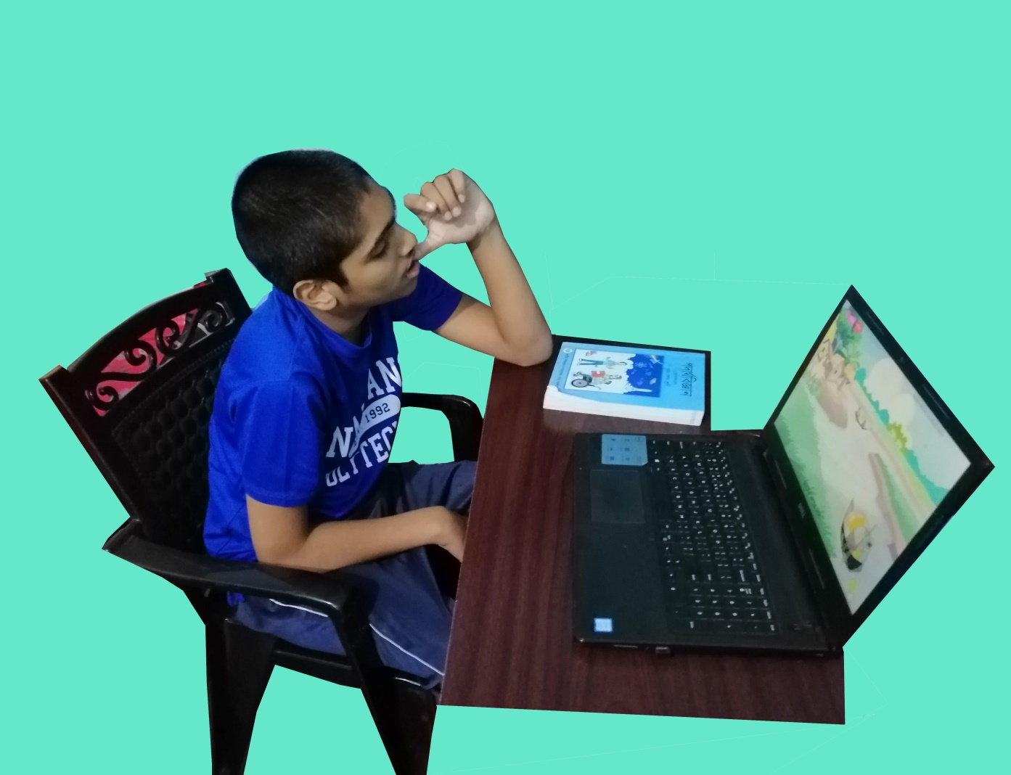
“শতভাগ অনলাইন শিক্ষা কার্যক্রম বাস্তবায়ন হলে,
সকল স্তরের শিক্ষার্থীর ফেলের হার শূন্যের কোটায় যাবে চলে”

Slide 16

Avjøvn& আমাদের mnvq nDb
AvR G ch©šÍB
‡Lv`v nv‡dR

